Slide 1




EMMVEE Training Session
Welcome to Training on 5S IN SHOP FLOOR AND WORK STATIONS

Slide 2
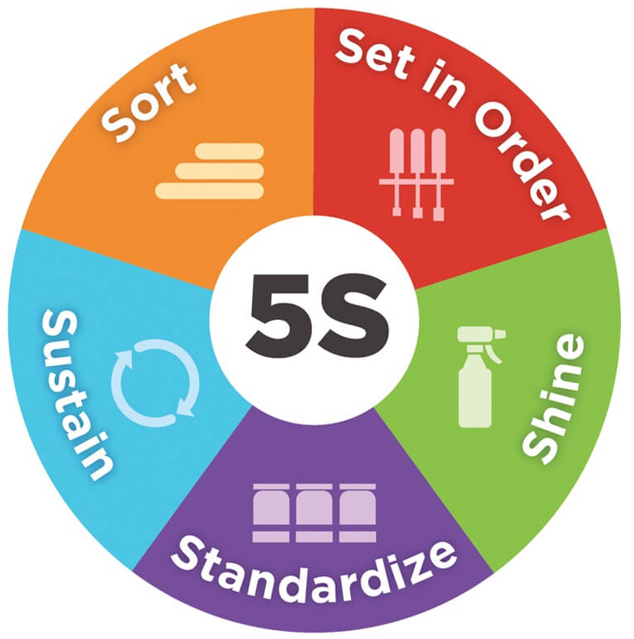
EMMVEE Training Session
5s Method
Introduction ಪರಿಚಯ
Example ಉದಾಹರಣೆ
Steps for 5s 5 ಸೆ.ಗಾಗಿ ಹಂತಗಳು
Sorting ವಿಂಗಡಿಸಿ
Set in order ಕ್ರಮದಲ್ಲಿ ಹೊಂದಿಸಿ
Shine ಹೊಳಪು
Standardization ಪ್ರಮಾಣೀಕರಿಸು
Sustain ನಿರಂತರವಾಗಿ ಉಳಿಸಿಕೊಳ್ಳು
Advantages of 5s 5 ರ ಪ್ರಯೋಜನಗಳು

Slide 3
EMMVEE Training Session
INTRODUCTION
5S is a core methodology to lean manufacturing which was first implemented in Toyota's Production System (TPS). This method aims to help factories achieve operational excellence and reduce waste consistently.
5S is a system for organizing spaces or a place for everything and everything in its place. In Japanese terms 5s stands for seiri (Sort), seiton (Set in order), seiso (Shine), seiketsu (Standardize), and shitsuke (Sustain).
5S ಎಂಬುದು ಲೀನ್ ಮ್ಯಾನುಫ್ಯಾಕ್ಚರಿಂಗ್‌ಗೆ ಒಂದು ಪ್ರಮುಖ ವಿಧಾನವಾಗಿದೆ, ಇದನ್ನು ಮೊದಲು ಟೊಯೋಟಾದ ಉತ್ಪಾದನಾ ವ್ಯವಸ್ಥೆಯಲ್ಲಿ (TPS) ಅಳವಡಿಸಲಾಗಿದೆ. ಈ ವಿಧಾನವು ಕಾರ್ಖಾನೆಗಳು ಕಾರ್ಯಾಚರಣೆಯ ಶ್ರೇಷ್ಠತೆಯನ್ನು ಸಾಧಿಸಲು ಮತ್ತು ತ್ಯಾಜ್ಯವನ್ನು ಸ್ಥಿರವಾಗಿ ಕಡಿಮೆ ಮಾಡಲು ಸಹಾಯ ಮಾಡುವ ಗುರಿಯನ್ನು ಹೊಂದಿದೆ. 5S ಎನ್ನುವುದು ಸ್ಪೇಸ್‌ಗಳನ್ನು ಸಂಘಟಿಸುವ ವ್ಯವಸ್ಥೆಯಾಗಿದೆ ಅಥವಾ ಅದರ ಸ್ಥಳದಲ್ಲಿ ಪ್ರತಿಯೊಂದಕ್ಕೂ ಮತ್ತು ಎಲ್ಲದಕ್ಕೂ ಒಂದು ಸ್ಥಳವಾಗಿದೆ. ಜಪಾನೀ ಪರಿಭಾಷೆಯಲ್ಲಿ 5s ಎಂದರೆ ಸೀರಿ (ವಿಂಗಡಣೆ), ಸೀಟಾನ್ (ಕ್ರಮದಲ್ಲಿ ಹೊಂದಿಸಿ), ಸೀಸೊ (ಹೊಳಪು), ಸೀಕೆಟ್ಸು (ಪ್ರಮಾಣೀಕರಿಸು), ಮತ್ತು ಶಿಟ್ಸುಕ್ (ನಿರಂತರವಾಗಿ ಉಳಿಸಿಕೊಳ್ಳು).

Slide 4
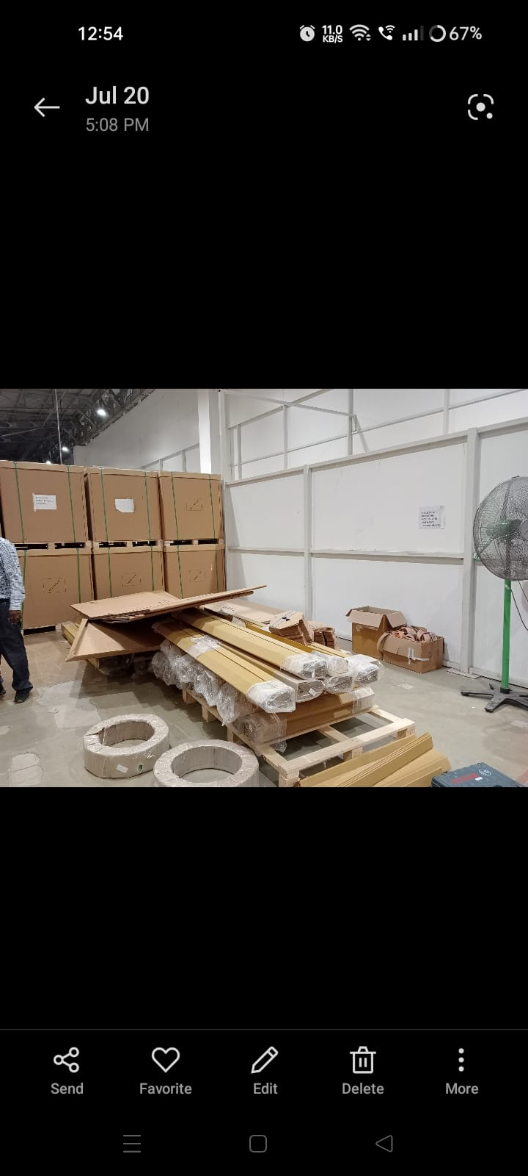
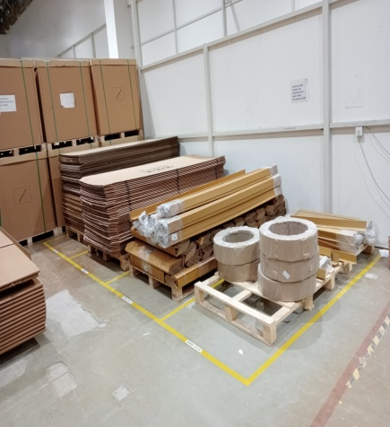
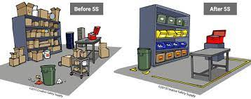
EMMVEE Training Session
EXAMPLES
“A place for everything and everything in its place” (Defined place) and abnormity rule. If we to need to placing before any thing into a place we need to define it properly and following the abnormality role.
"ಎಲ್ಲದಕ್ಕೂ ಒಂದು ಸ್ಥಳ ಮತ್ತು ಅದರ ಸ್ಥಳದಲ್ಲಿ ಪ್ರತಿಯೊಂದಕ್ಕೂ" (ವ್ಯಾಖ್ಯಾನಿಸಿದ ಸ್ಥಳ) ಮತ್ತು ಅಸಹಜತೆಯ ನಿಯಮ. ನಾವು ಯಾವುದೇ ವಿಷಯವನ್ನು ಮೊದಲು ಸ್ಥಳದಲ್ಲಿ ಇರಿಸಬೇಕಾದರೆ ಅದನ್ನು ಸರಿಯಾಗಿ ವ್ಯಾಖ್ಯಾನಿಸಬೇಕು ಮತ್ತು ಅಸಹಜತೆಯ ಪಾತ್ರವನ್ನು ಅನುಸರಿಸಬೇಕು.
EXAMPLE 01
EXAMPLE 02
Before not sorted
After sorting
Before not sorted
After sorting

Slide 5
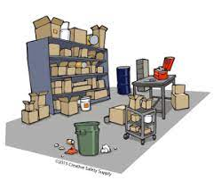

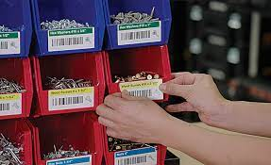
EMMVEE Training Session
SORTING
Sorting (seiri) : The first step in the 5S process is Sort, or “seiri,” which translates to “tidiness.” The goal of the Sort step is to eliminate clutter and clear up space by removing things that don't belong in the area. In simple way removing unwanted things from work area and placing required materials in a order for process.
ವಿಂಗಡಣೆ (ಸೀರಿ) : 5S ಪ್ರಕ್ರಿಯೆಯಲ್ಲಿ ಮೊದಲ ಹಂತವೆಂದರೆ ವಿಂಗಡಿಸು, ಅಥವಾ "ಸೀರಿ", ಇದು "ಅಚ್ಚುಕಟ್ಟಾಗಿ" ಎಂದು ಅನುವಾದಿಸುತ್ತದೆ. ವಿಂಗಡಣೆ ಹಂತದ ಗುರಿಯು ಅಸ್ತವ್ಯಸ್ತತೆಯನ್ನು ತೊಡೆದುಹಾಕುವುದು ಮತ್ತು ಪ್ರದೇಶದಲ್ಲಿ ಸೇರದ ವಸ್ತುಗಳನ್ನು ತೆಗೆದುಹಾಕುವ ಮೂಲಕ ಜಾಗವನ್ನು ತೆರವುಗೊಳಿಸುವುದು. ಸರಳ ರೀತಿಯಲ್ಲಿ ಕೆಲಸದ ಪ್ರದೇಶದಿಂದ ಅನಗತ್ಯ ವಸ್ತುಗಳನ್ನು ತೆಗೆದುಹಾಕುವುದು ಮತ್ತು ಪ್ರಕ್ರಿಯೆಗೆ ಅಗತ್ಯವಿರುವ ವಸ್ತುಗಳನ್ನು ಇರಿಸುವುದು.

Slide 6
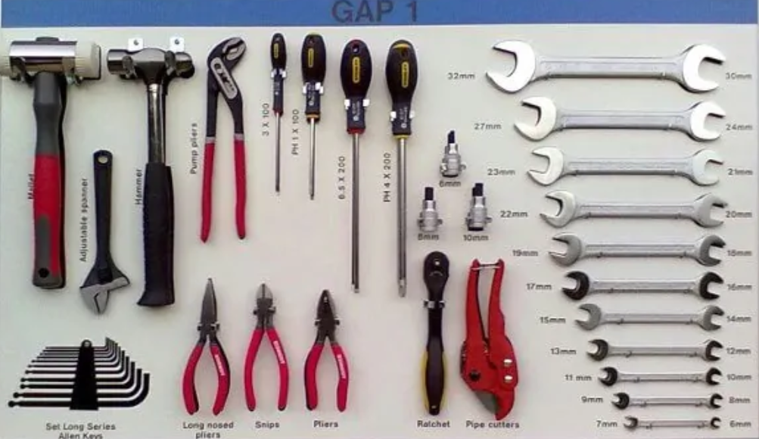
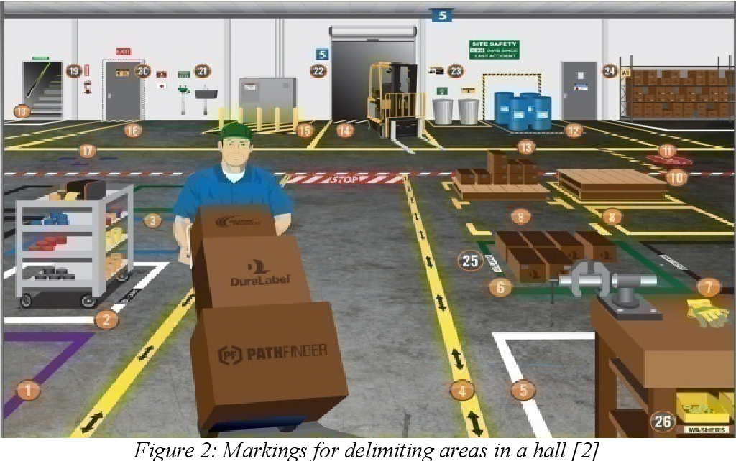
EMMVEE Training Session
Set in order
Set in Order (Seiton) : Take everything deemed essential in the previous step and place them back into the workstation in a well-organized manner. The goal of Set in Order is to create a standardized and consistent way to place and retrieve everything necessary for the job. The key is standardization.
ಕ್ರಮದಲ್ಲಿ ಹೊಂದಿಸಿ (ಸೀಟನ್) : ಹಿಂದಿನ ಹಂತದಲ್ಲಿ ಅಗತ್ಯವೆಂದು ಪರಿಗಣಿಸಲಾದ ಎಲ್ಲವನ್ನೂ ತೆಗೆದುಕೊಳ್ಳಿ ಮತ್ತು ಅವುಗಳನ್ನು ಸುಸಂಘಟಿತ ರೀತಿಯಲ್ಲಿ ಕಾರ್ಯಸ್ಥಳಕ್ಕೆ ಹಿಂತಿರುಗಿಸಿ. ಕೆಲಸಕ್ಕೆ ಅಗತ್ಯವಿರುವ ಎಲ್ಲವನ್ನೂ ಇರಿಸಲು ಮತ್ತು ಹಿಂಪಡೆಯಲು ಪ್ರಮಾಣಿತ ಮತ್ತು ಸ್ಥಿರವಾದ ಮಾರ್ಗವನ್ನು ರಚಿಸುವುದು ಸೆಟ್ ಇನ್ ಆರ್ಡರ್‌ನ ಗುರಿಯಾಗಿದೆ. ಪ್ರಮುಖ ಪ್ರಮಾಣೀಕರಣವಾಗಿದೆ.

Slide 7


EMMVEE Training Session
SHINE
Shine (seiso) : The third step of 5S is Shine, or “seiso,” which means “cleanliness.” While the first and second steps cleared up space and arranged the area for efficiency, this step attacks the dirt and grime that inevitably builds up underneath the clutter, and works to keep it from coming back.
ಶೈನ್ (ಸೀಸೊ) : 5S ನ ಮೂರನೇ ಹಂತವೆಂದರೆ ಶೈನ್, ಅಥವಾ "ಸೀಸೋ", ಅಂದರೆ "ಸ್ವಚ್ಛತೆ" ಎಂದರ್ಥ. ಮೊದಲ ಮತ್ತು ಎರಡನೆಯ ಹಂತಗಳು ಜಾಗವನ್ನು ತೆರವುಗೊಳಿಸಿ ಮತ್ತು ದಕ್ಷತೆಗಾಗಿ ಪ್ರದೇಶವನ್ನು ವ್ಯವಸ್ಥೆಗೊಳಿಸಿದರೆ, ಈ ಹಂತವು ಅನಿವಾರ್ಯವಾಗಿ ಅಸ್ತವ್ಯಸ್ತತೆಯ ಕೆಳಗೆ ನಿರ್ಮಿಸುವ ಕೊಳಕು ಮತ್ತು ಕೊಳೆಯನ್ನು ಆಕ್ರಮಿಸುತ್ತದೆ ಮತ್ತು ಅದನ್ನು ಹಿಂತಿರುಗಿಸದಂತೆ ತಡೆಯುತ್ತದೆ.

Slide 8


EMMVEE Training Session
STANDERDIZE
Standardize(seiketsu) : Standardize, the fourth of the 5S's, involves putting the systems in place to ensure that everyone does things the same way. The methodology for Sorting needs to be standardized, the approach to Set in Order needs to be standardized, and Shine especially needs to be standardized.
ಮಾಣೀಕರಿಸಿ(ಸೀಕೆತ್ಸು) : 5S ಗಳಲ್ಲಿ ನಾಲ್ಕನೆಯದಾಗಿ ಪ್ರಮಾಣೀಕರಿಸುವುದು, ಎಲ್ಲರೂ ಒಂದೇ ರೀತಿಯಲ್ಲಿ ಕೆಲಸಗಳನ್ನು ಮಾಡುವುದನ್ನು ಖಚಿತಪಡಿಸಿಕೊಳ್ಳಲು ವ್ಯವಸ್ಥೆಗಳನ್ನು ಇರಿಸುವುದನ್ನು ಒಳಗೊಂಡಿರುತ್ತದೆ. ವಿಂಗಡಿಸುವ ವಿಧಾನವನ್ನು ಪ್ರಮಾಣೀಕರಿಸಬೇಕಾಗಿದೆ, ಸೆಟ್ ಇನ್ ಆರ್ಡರ್ ವಿಧಾನವನ್ನು ಪ್ರಮಾಣೀಕರಿಸಬೇಕಾಗಿದೆ ಮತ್ತು ಶೈನ್ ವಿಶೇಷವಾಗಿ ಪ್ರಮಾಣೀಕರಿಸಬೇಕಾಗಿದೆ.

Slide 9
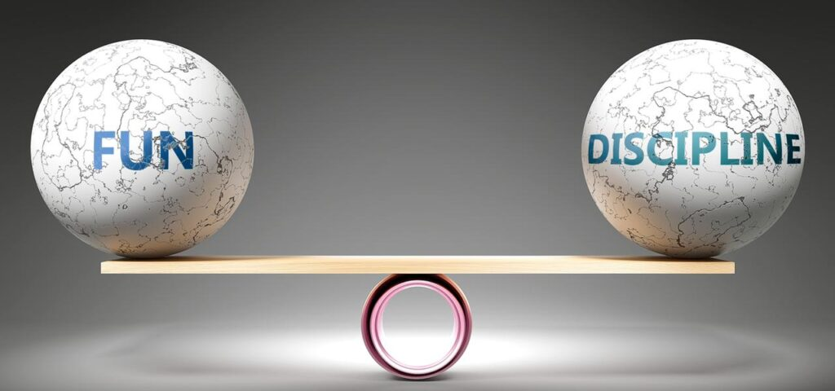
EMMVEE Training Session
STANDERDIZE
Sustain(shitsuke) : The fifth step of a 5S program is Sustain, or “shitsuke,” which literally means “discipline.” The idea here is continuing commitment. It's important to follow through on the decisions that you've made — and continually return to the earlier steps of 5S, in an ongoing cycle.
ನಿರಂತರವಾಗಿ ಉಳಿಸಿಕೊಳ್ಳು : 5S ಪ್ರೋಗ್ರಾಮ್‌ನ ಐದನೇ ಹಂತವೆಂದರೆ Sustain, ಅಥವಾ "shitsuke," ಇದು ಅಕ್ಷರಶಃ "ಶಿಸ್ತು" ಎಂದರ್ಥ. ಇಲ್ಲಿ ಕಲ್ಪನೆಯು ನಿರಂತರ ಬದ್ಧತೆಯಾಗಿದೆ. ನೀವು ಮಾಡಿದ ನಿರ್ಧಾರಗಳನ್ನು ಅನುಸರಿಸುವುದು ಮುಖ್ಯವಾಗಿದೆ - ಮತ್ತು ನಡೆಯುತ್ತಿರುವ ಚಕ್ರದಲ್ಲಿ 5S ನ ಹಿಂದಿನ ಹಂತಗಳಿಗೆ ನಿರಂತರವಾಗಿ ಹಿಂತಿರುಗಿ.

Slide 10

EMMVEE Training Session
THANK YOU

